Slide 1

ICO Iran’s Carriage Organization Phase 3 - Team No. 15
عنوان درس: تحلیل و طراحی سیستم‌ها
استاد درس: جناب آقای دکتر محمدرضا شعرباف

Slide 2
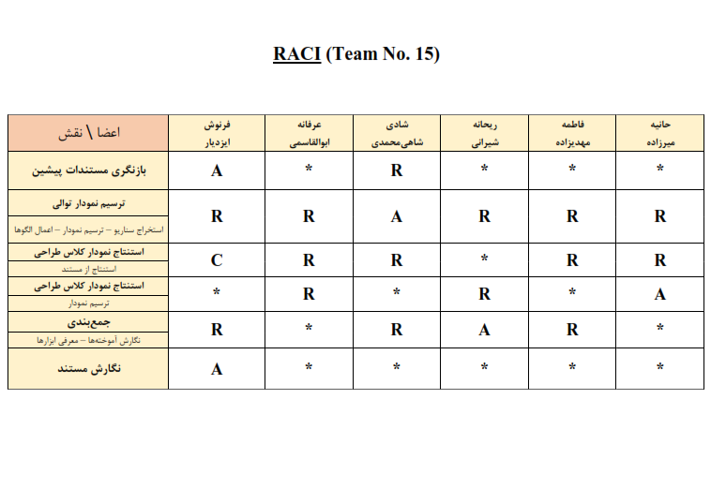
RACI Matrix
A : Accountable R : Responsible
C : Counselor I : Informed

Slide 3
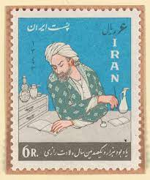
پدیدآورندگان (به ترتیب حروف الفبا)
عرفانه ابوالقاسمی
فرنوش ایزدیار
شادی شاهی محمدی
ریحانه شیرانی
فاطمه مهدیزاده
حانیه میرزاده

Slide 4
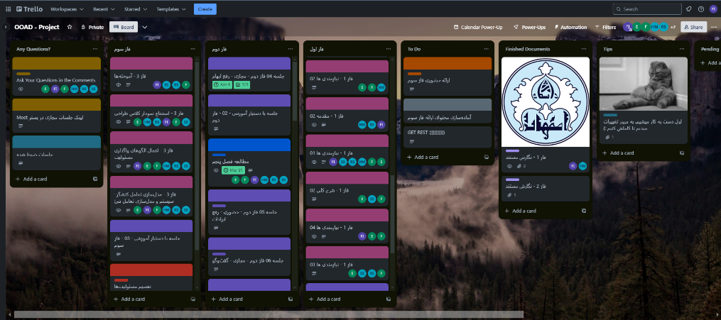
در Trello...

Slide 5

بخشی از نیازمندی‌های کارکردی
سیستم باید بتواند کاربران را ثبت نام کند.
سیستم باید بتواند بسته را از فرستنده دریافت کند.
سیستم باید بتواند در صورتی که فرستنده، ارسال عمومی را برگزید، بسته را به مقصد ارسال کند.
سیستم باید بتواند در صورتی که فرستنده، ارسال عمومی را برگزید، بسته را به گیرنده تحویل دهد.
سیستم باید بتواند حساب­های کاربران را مدیریت کند.
و ...

Slide 6
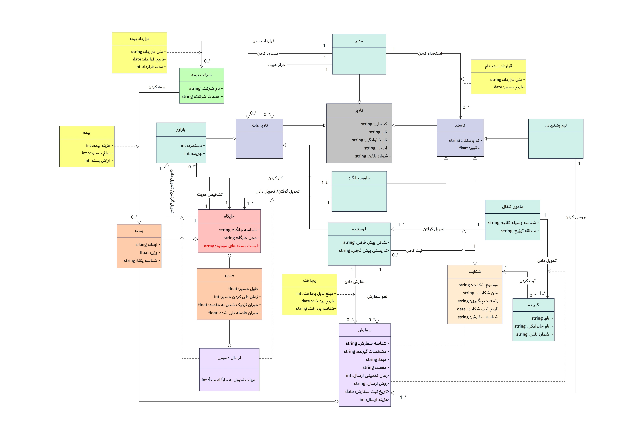
مدل‌دامنه

Slide 7
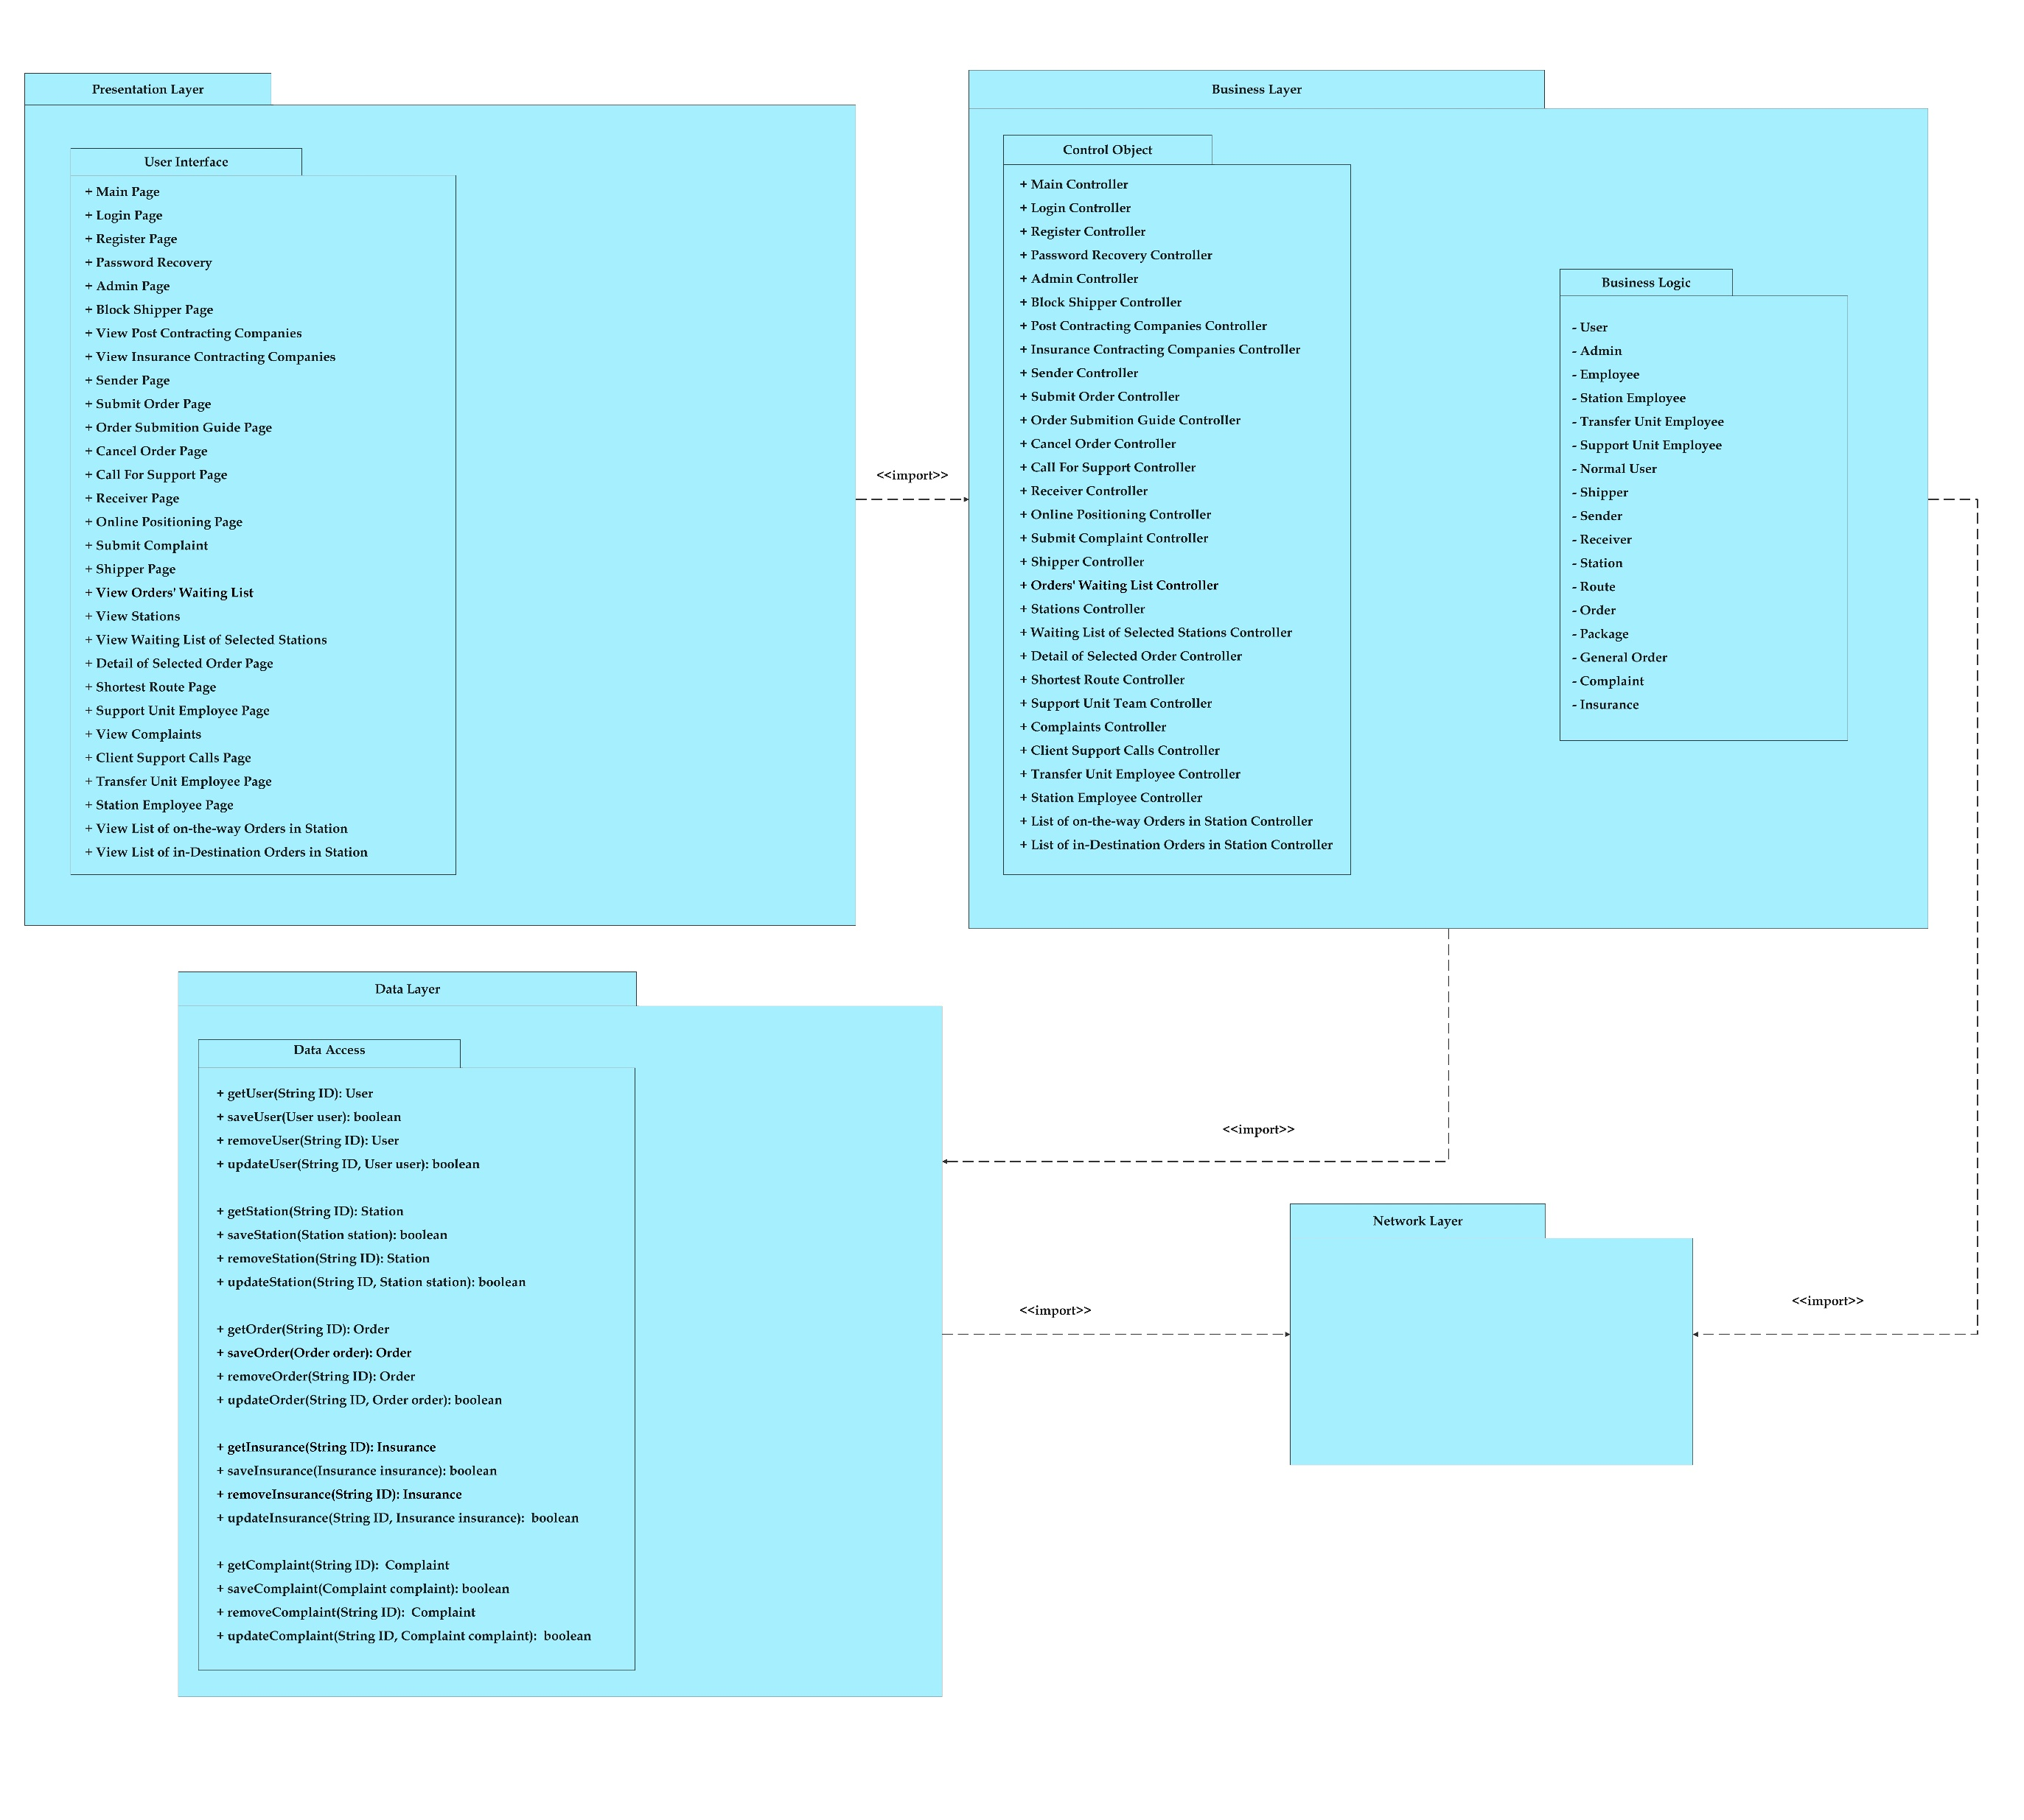
نمودار بسته

Slide 8
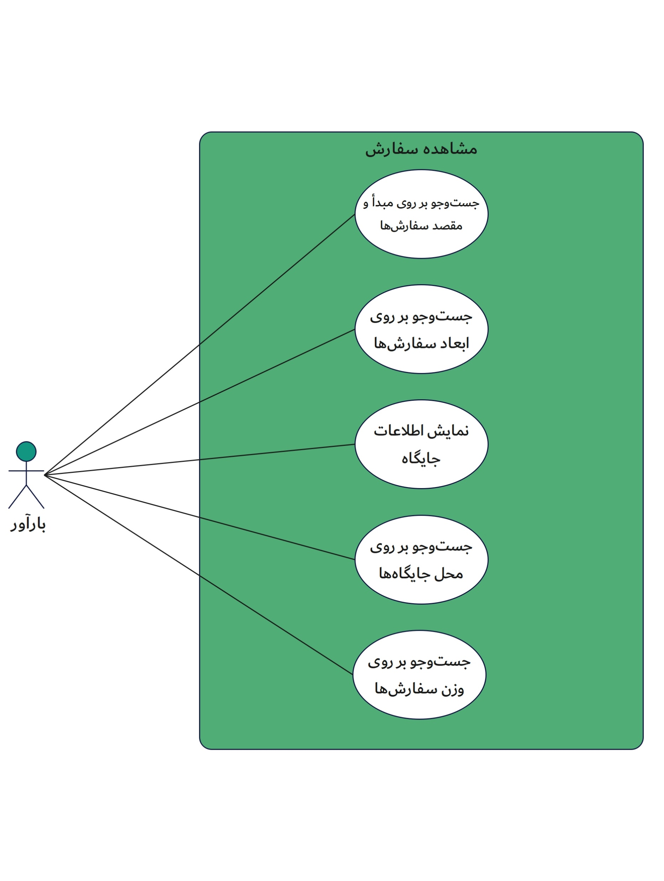
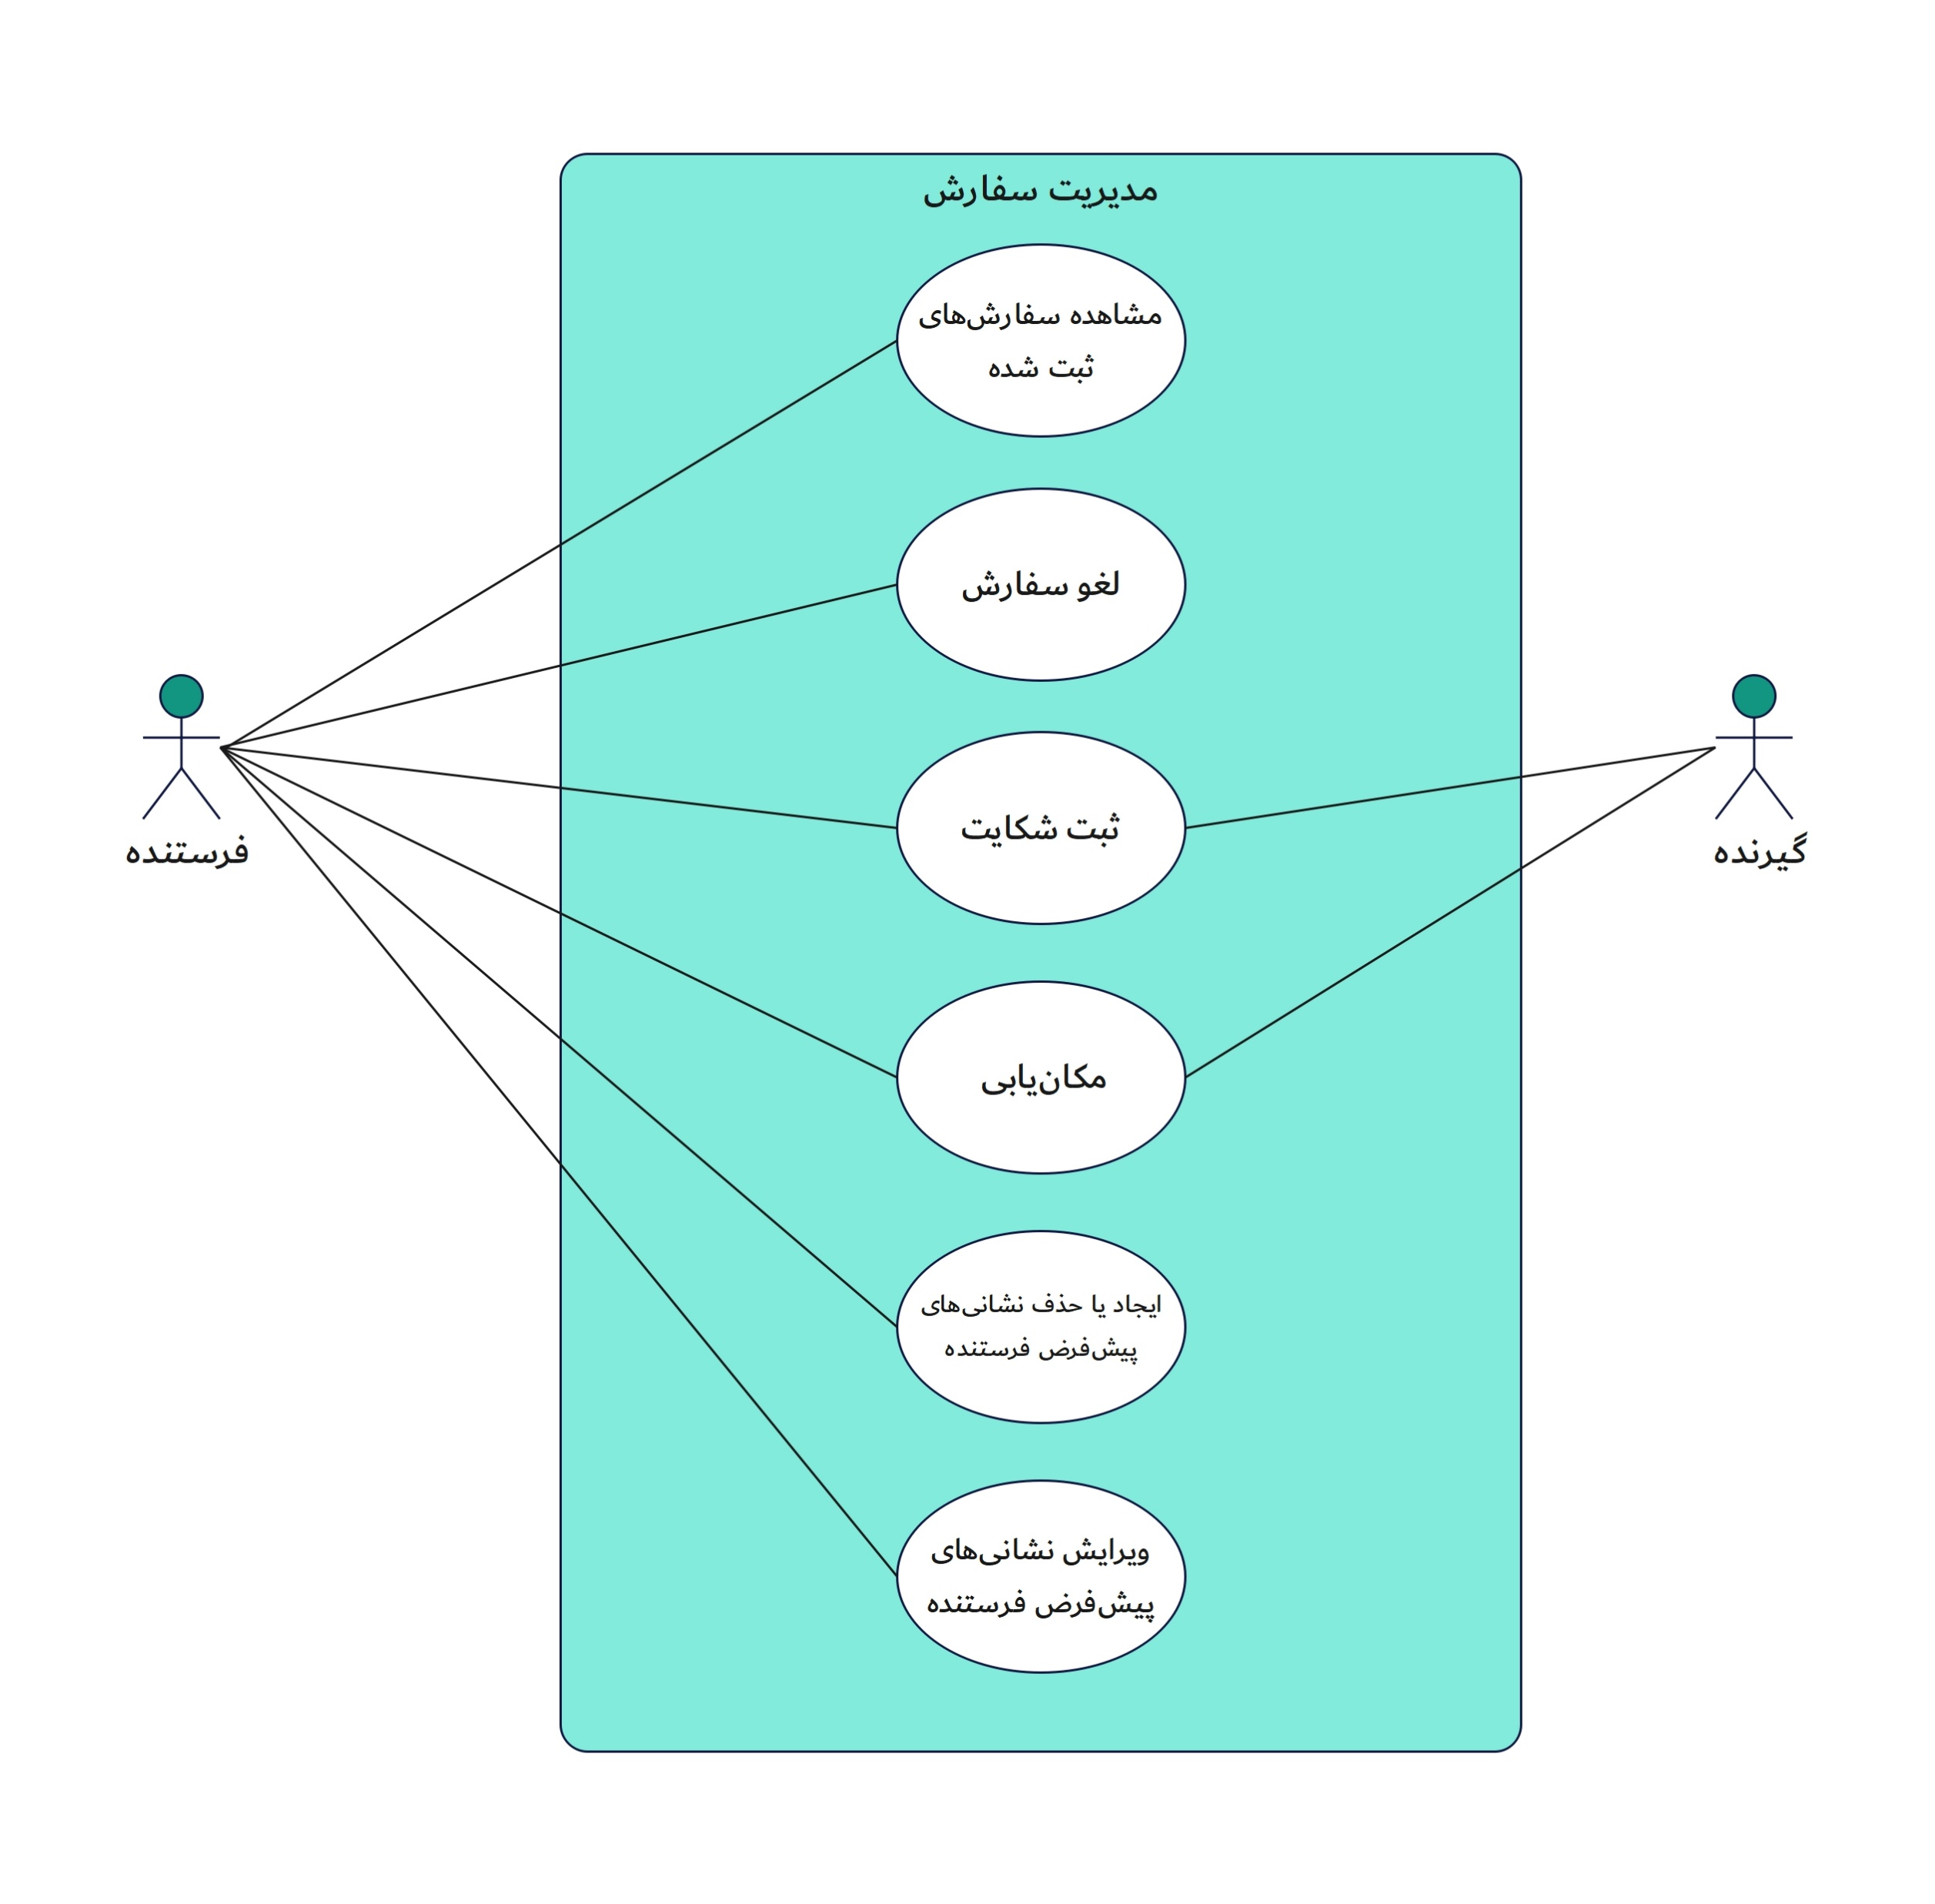
نمودار مورد کاربرد

Slide 9

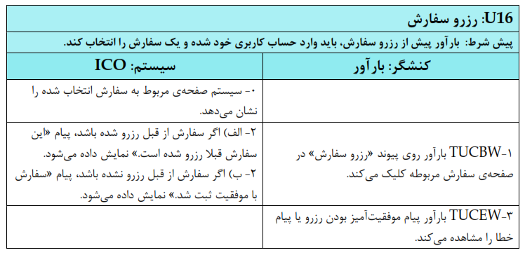
جدول
مورد
کاربرد
گسترده

Slide 10
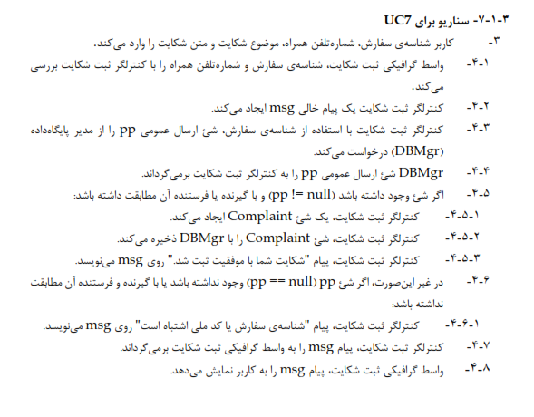
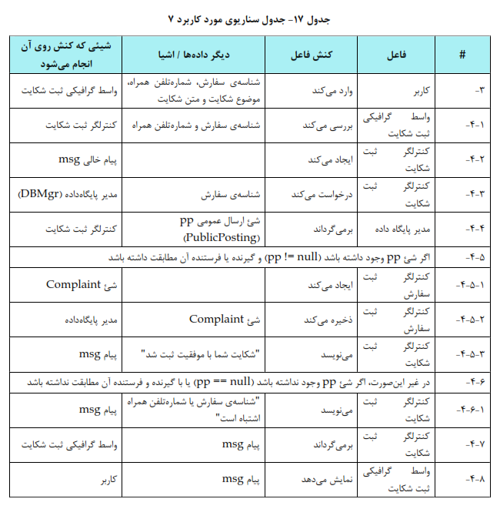
مدل‌سازی تعامل شئ
جدول سناریو...

Slide 11
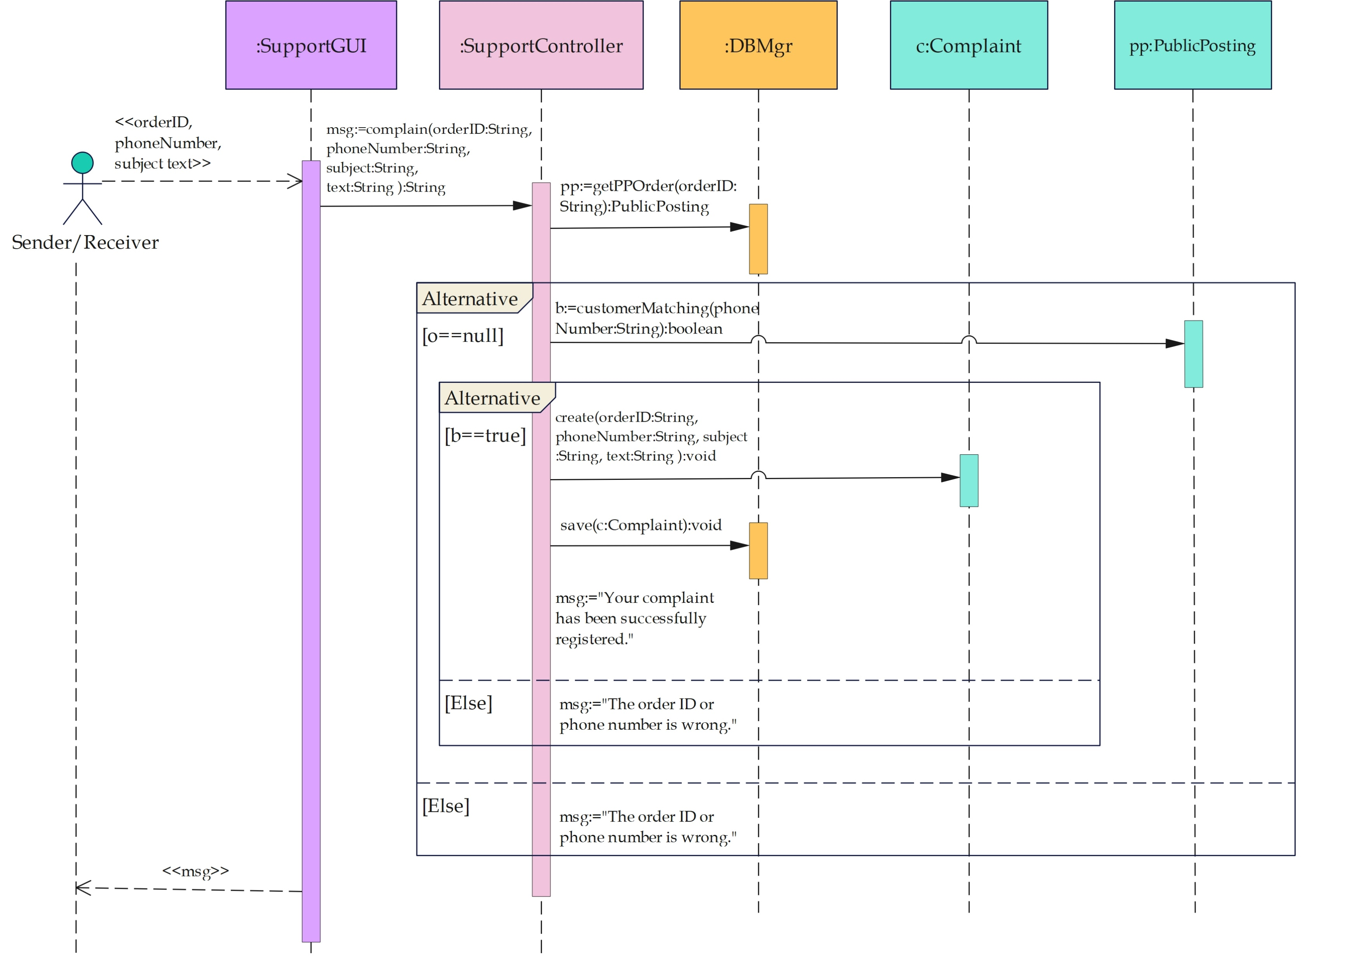

نمودار توالی 7
Expert
خبره
Controller
کنترلگر
Creator
ایجادکننده
الگوها

Slide 12
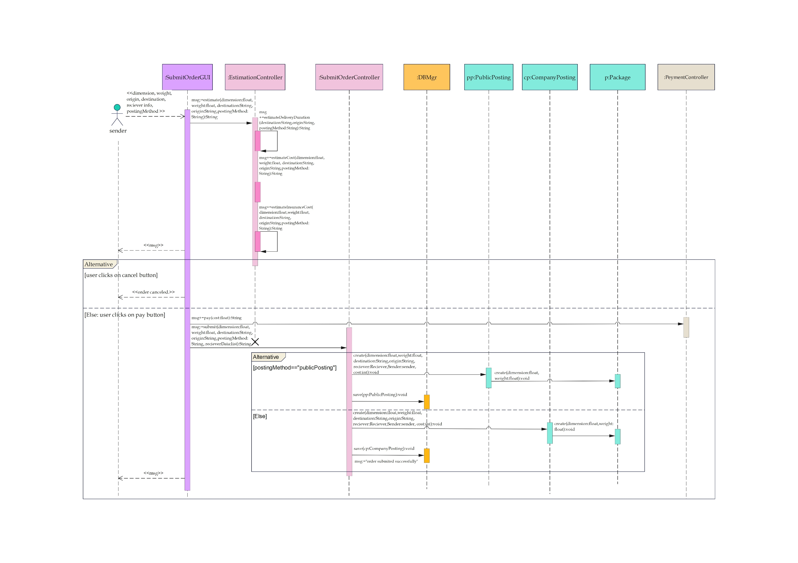
نمودار توالی 5
Controller
کنترلگر
Creator
ایجادکننده
الگوها

Slide 13
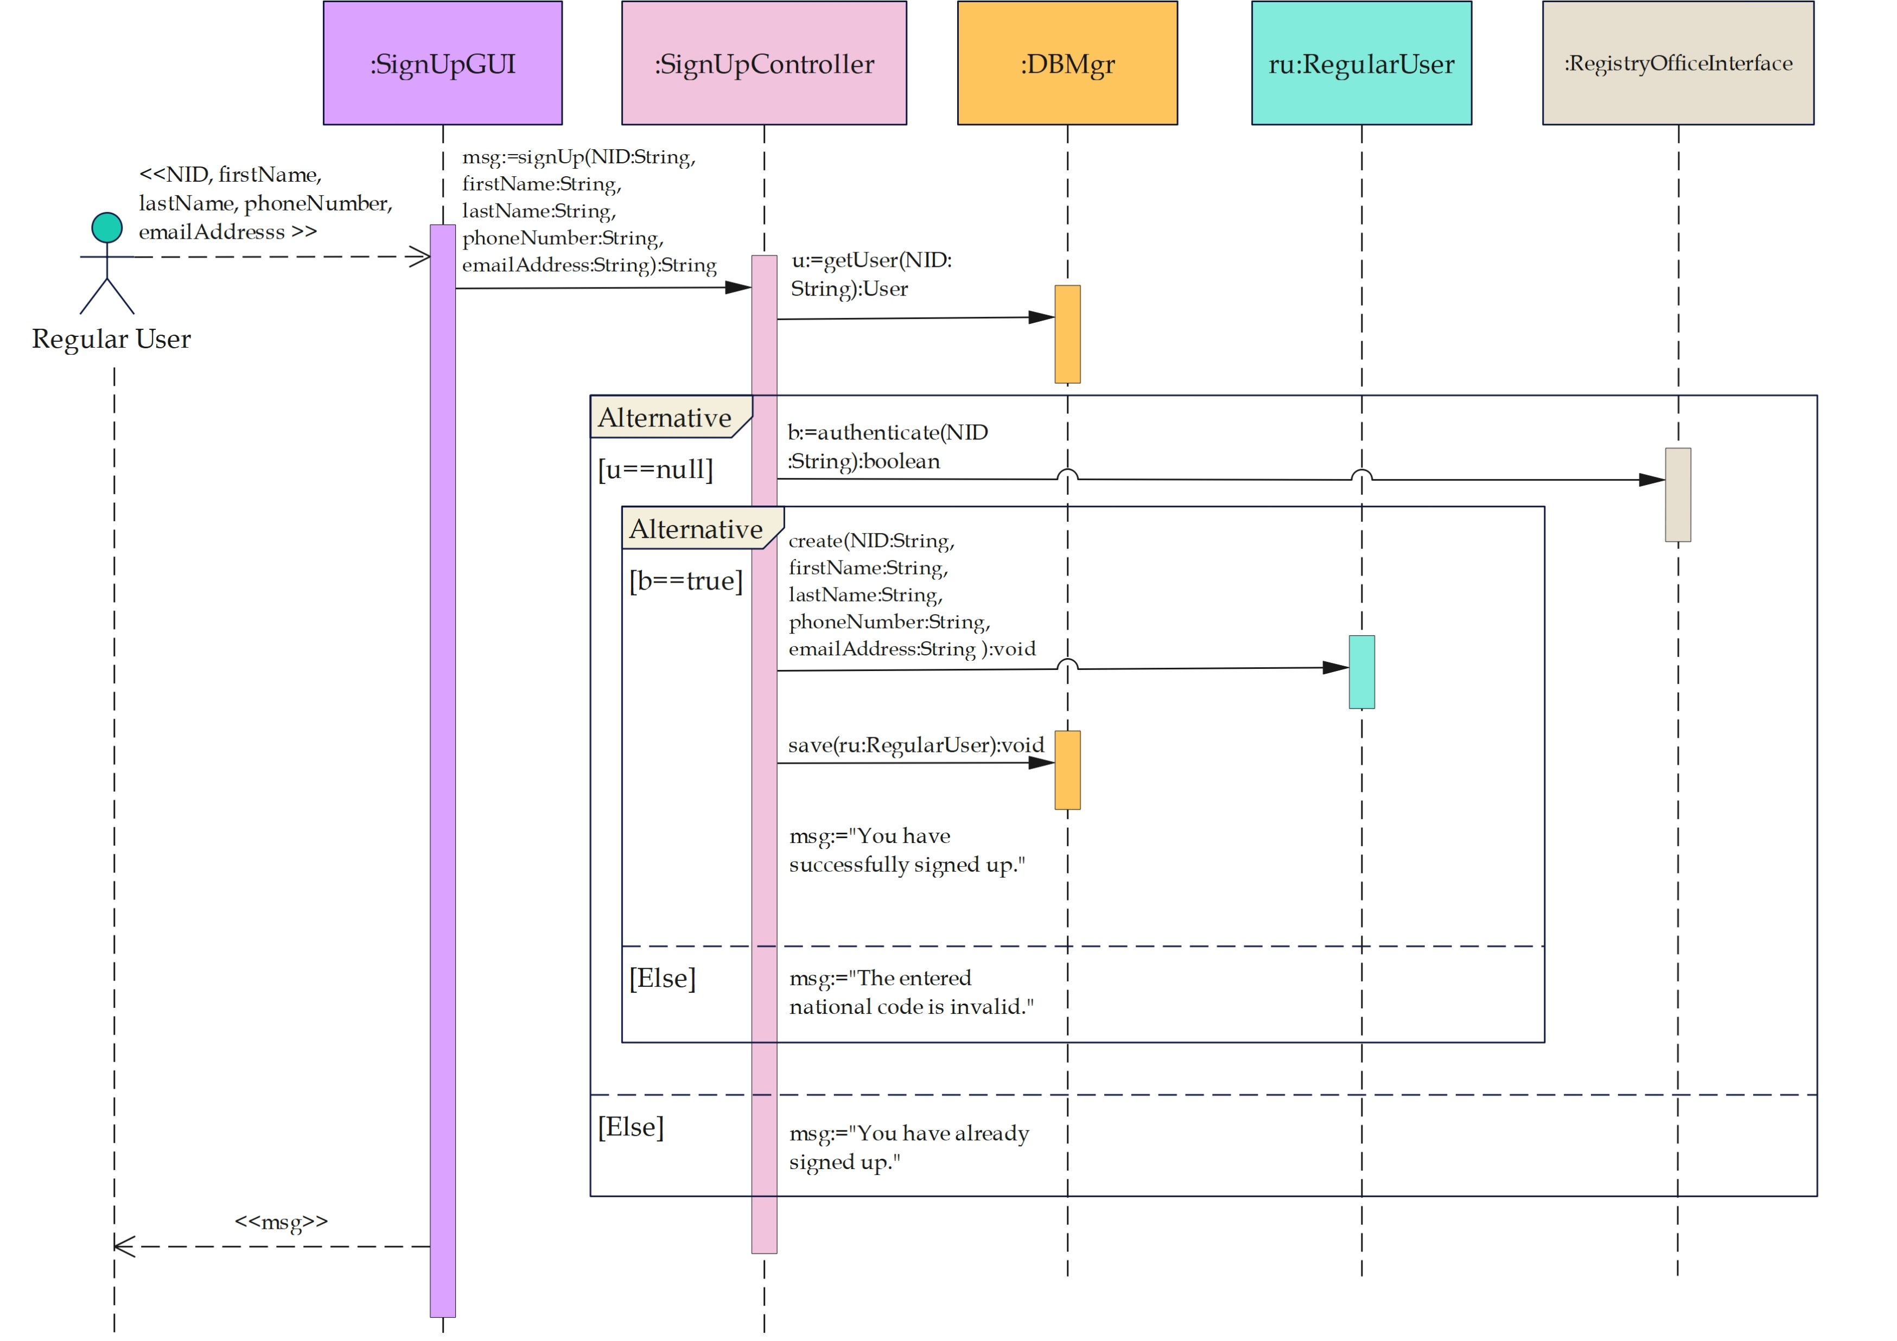
نمودار توالی 1
Controller
کنترلگر
Creator
ایجادکننده
الگوها

Slide 14
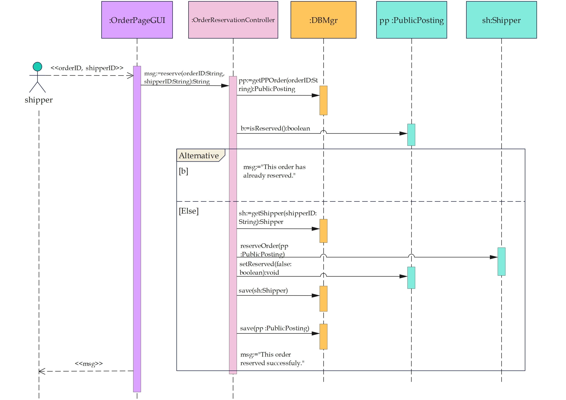
نمودار توالی 16
Expert
خبره
Controller
کنترلگر
الگوها

Slide 15
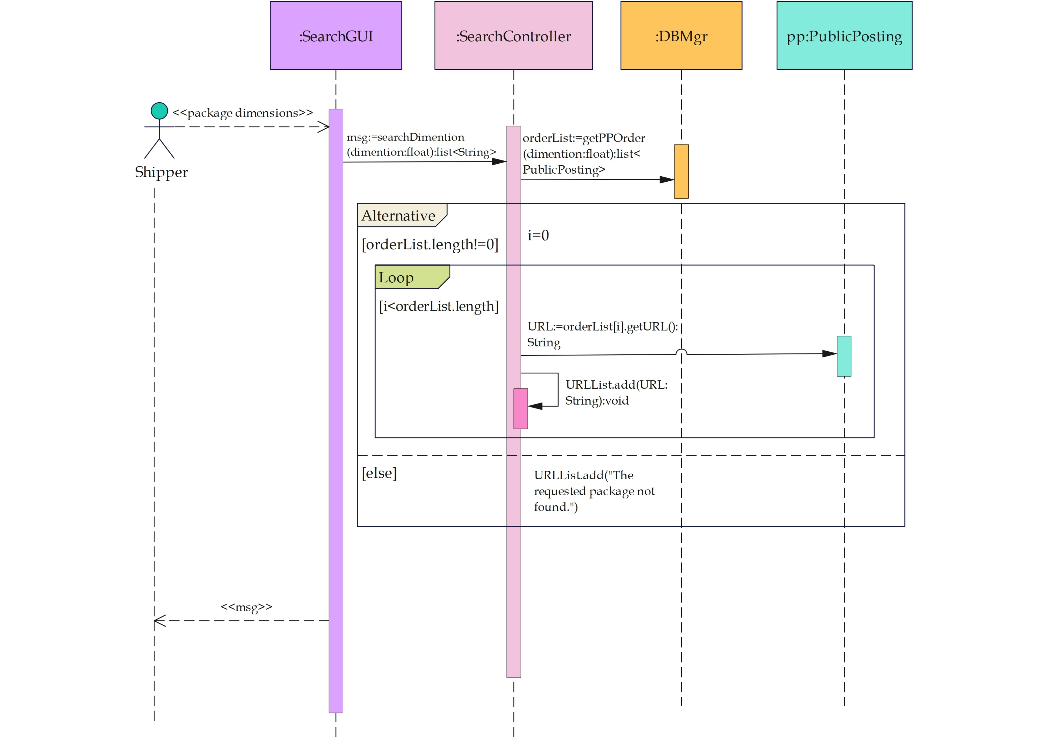
نمودار توالی 17
Expert
خبره
Controller
کنترلگر
الگوها

Slide 16
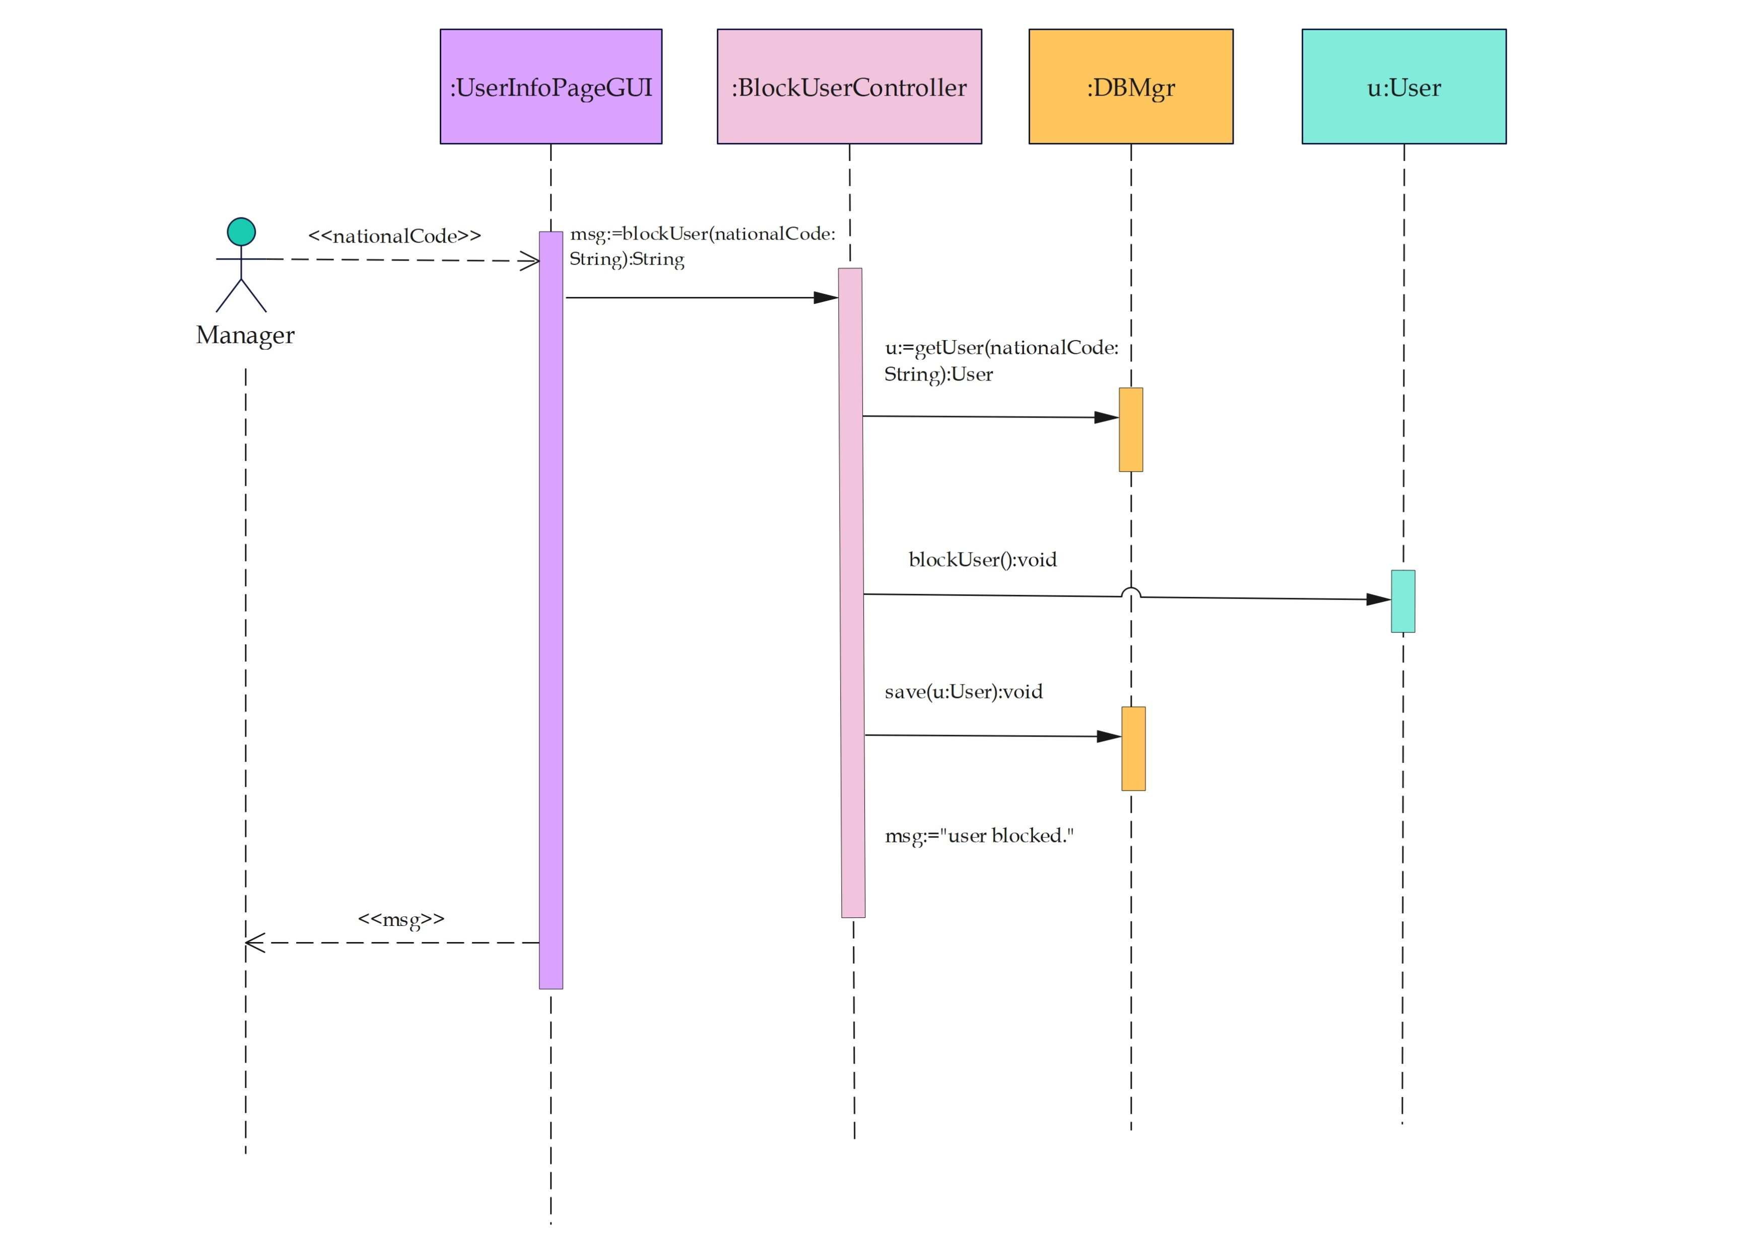
نمودار توالی 22
Expert
خبره
Controller
کنترلگر
الگوها

Slide 17
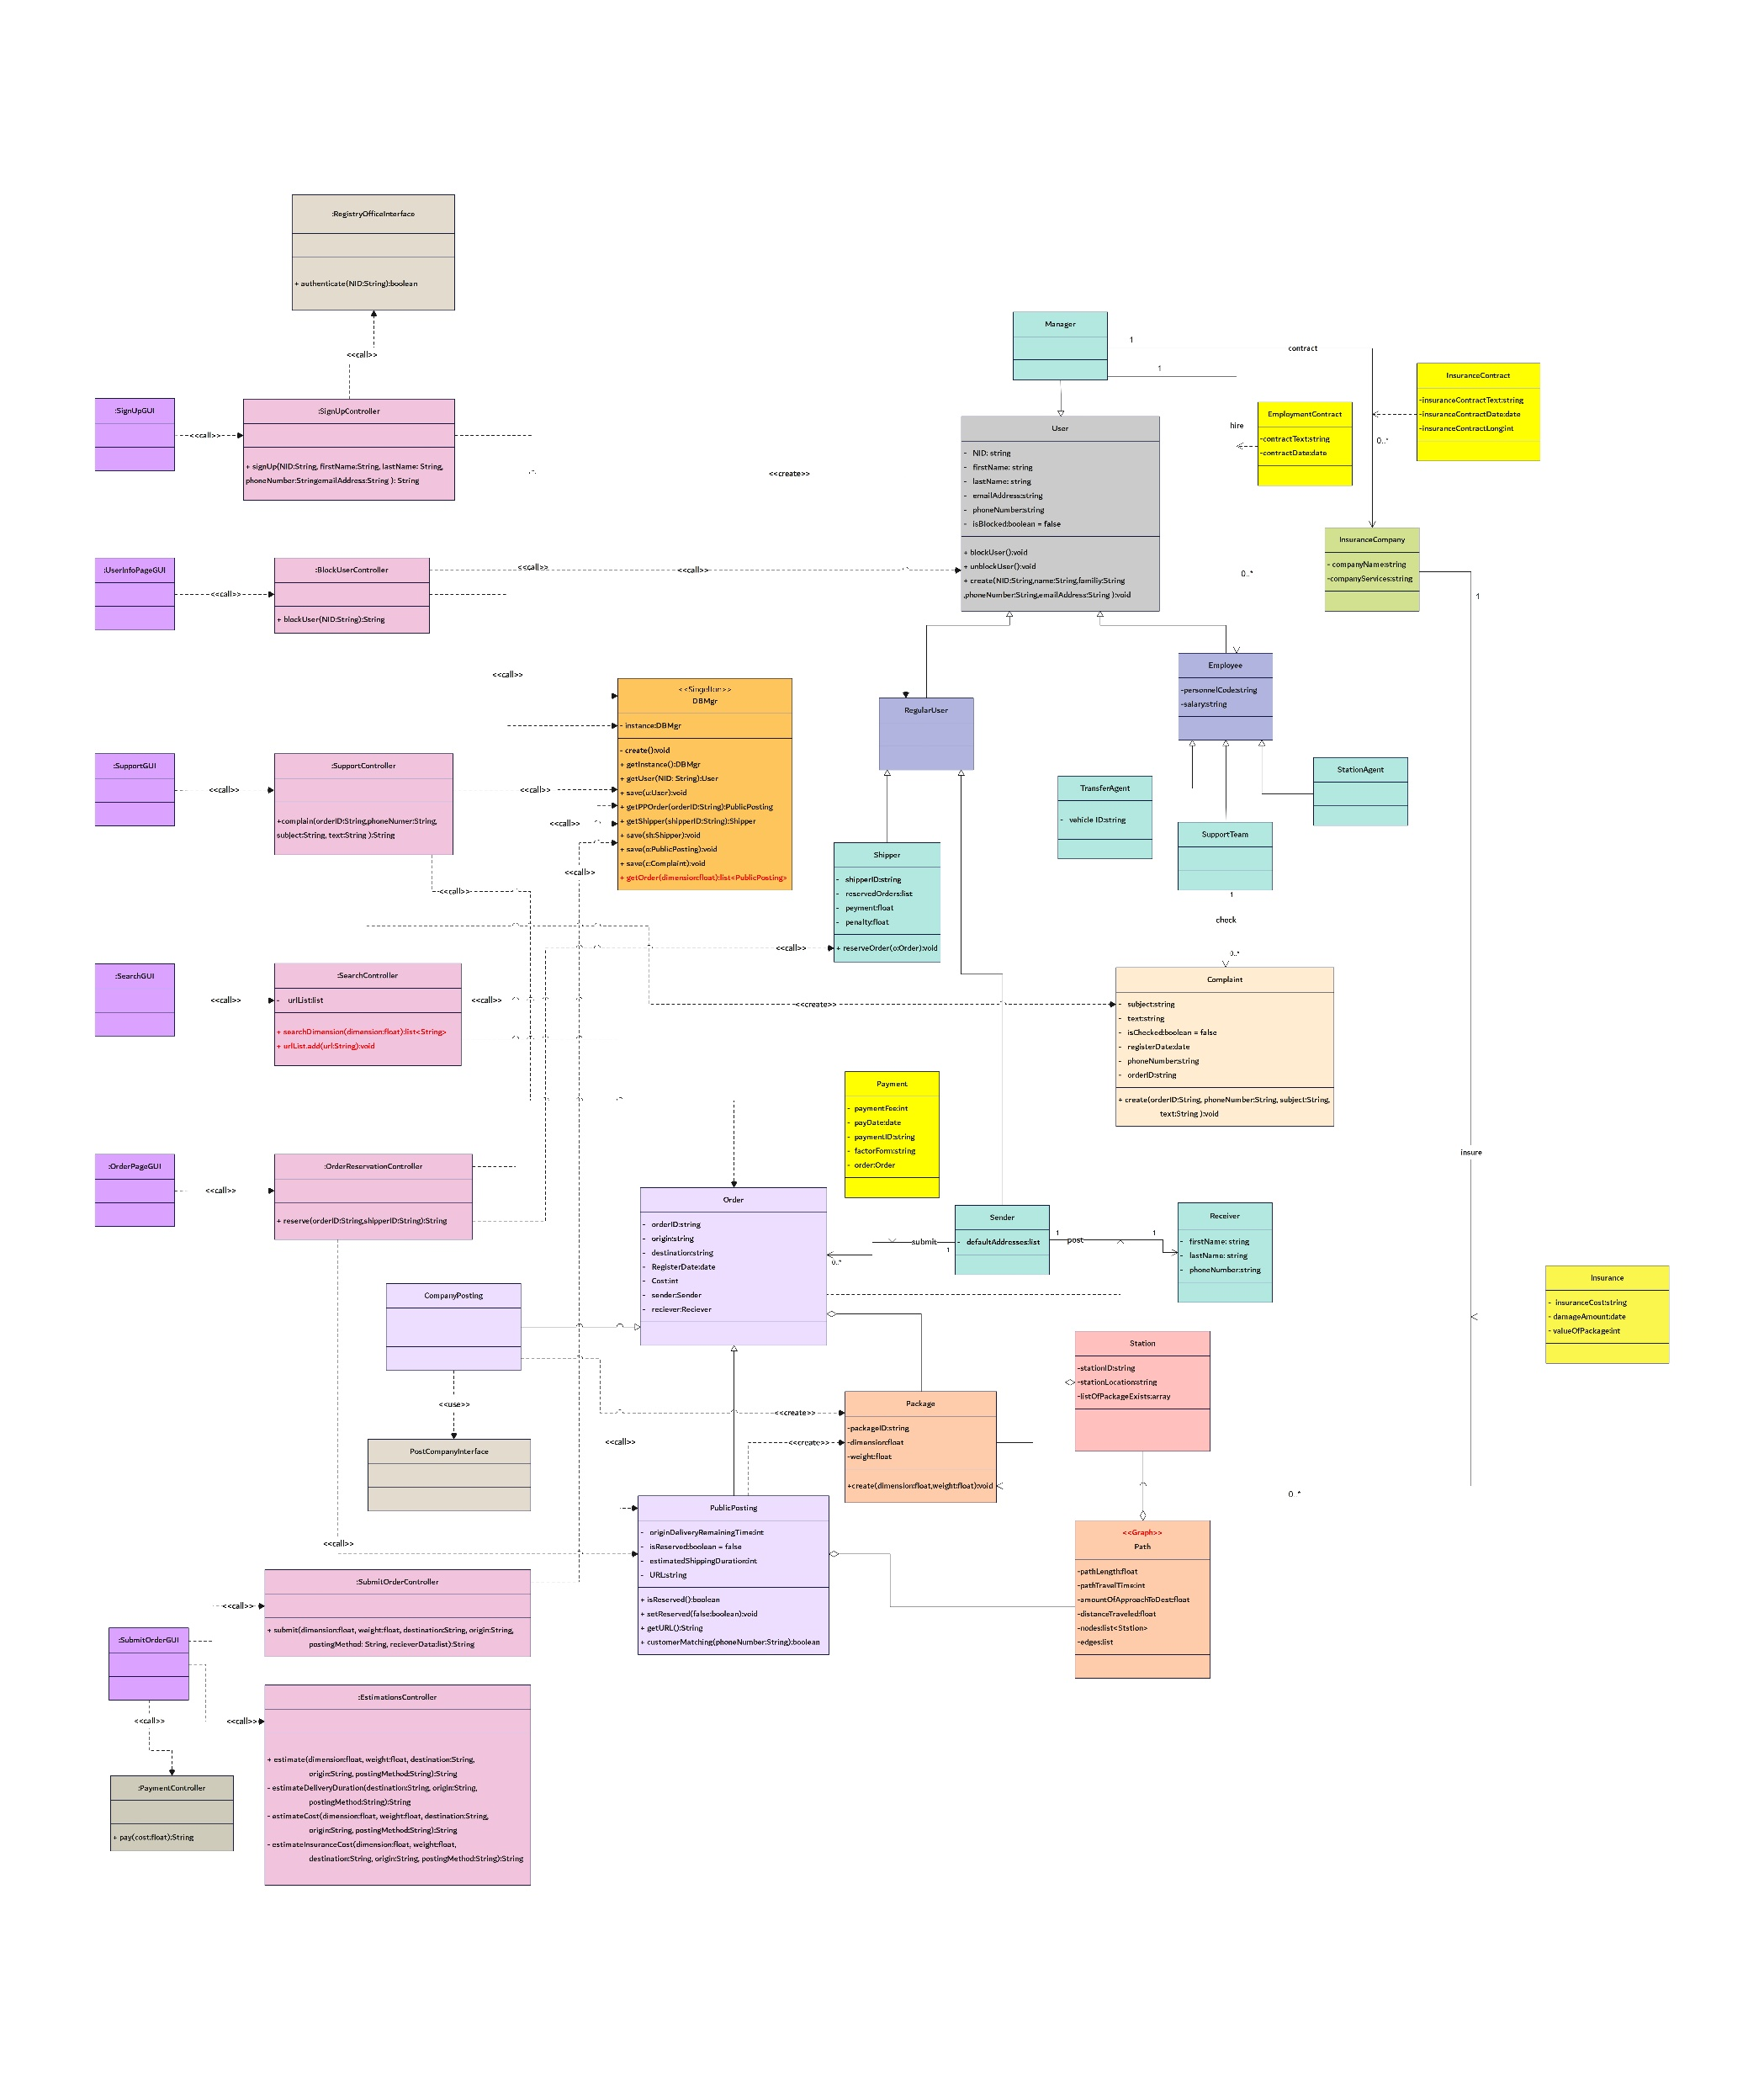

نمودار کلاس طراحی

Slide 18
ابزارهای ما چه بود؟
تجربه‌ها؟
مدیریت چالش‌ها
Microsoft Word
حل مسئله
Trello
تقسیم وظایف عادلانه
Wondershare Edrawmax
به‌کارگیری مفاهیم تئوری به صورت عملی
Telegram
به کارگیری ابزار جدید
Microsoft Powerpoint

Slide 19
سپاس فراوان

